Slide 1
SPX _ S&P 500

Slide 2
資料定義:
無風險利率 r : 3.82% (取美國10年期公債利率)
股價s : 4346.3 (取期貨價格)
資料長度 length : 313
S&P500 資料 :
到期日 : 9/15
資料日期: 6/23
期權資料 : first trade 帳號獲取, 代號(SPX) #資料長度 = 313
期貨資料 : investing.com
輸入資料格式(表頭) : (strike_price) (call_price) (call_volume) (put_price) (put_volume)
(從上到下 <-> 履約價 高到低)
(價格一律取 *要價* )

Slide 3
程式資料輸入順序 :
Length = 313
r = 3.82
S = 4346.3
(strike_price) (call_price) (call_volume) (put_price) (put_volume)

Slide 4
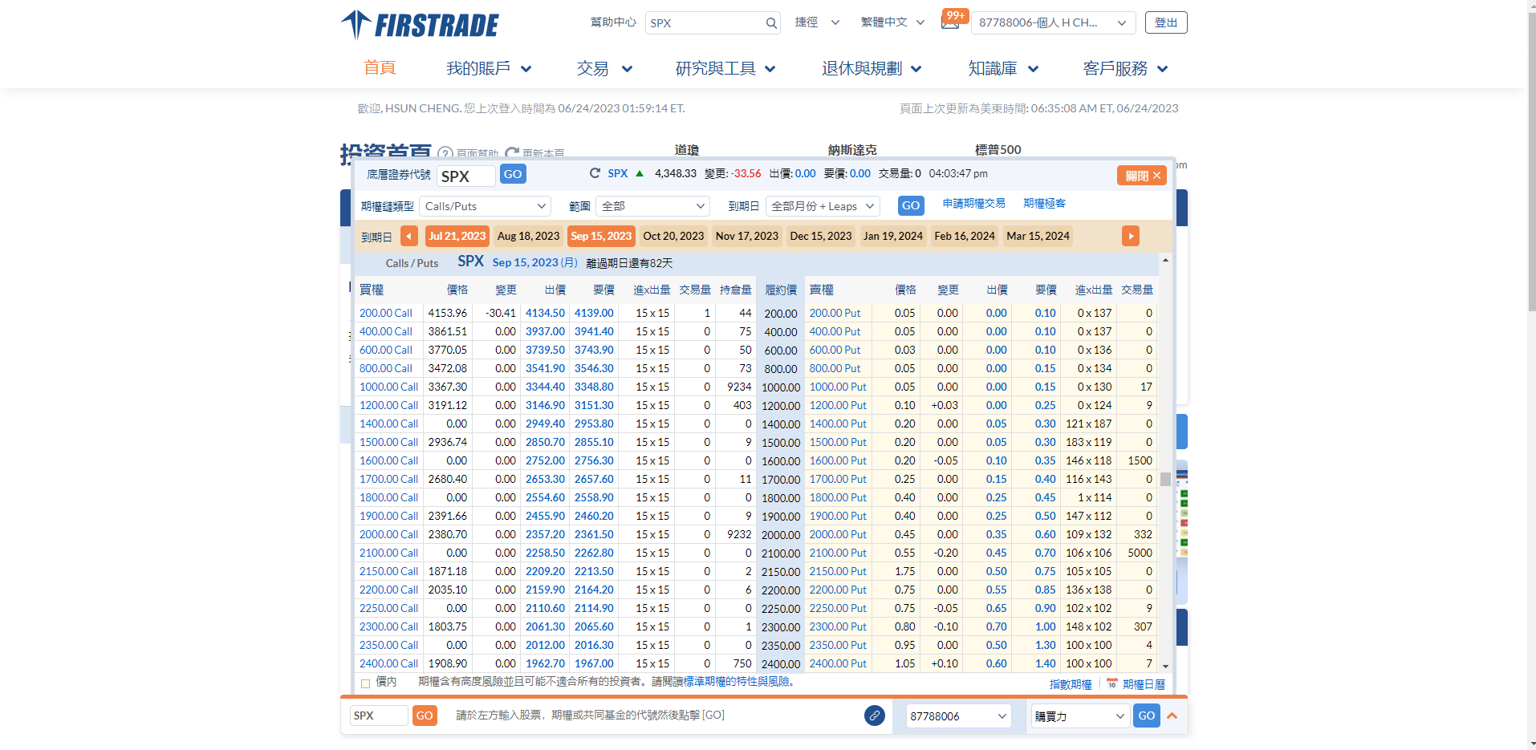
S&P資料來源

Slide 5
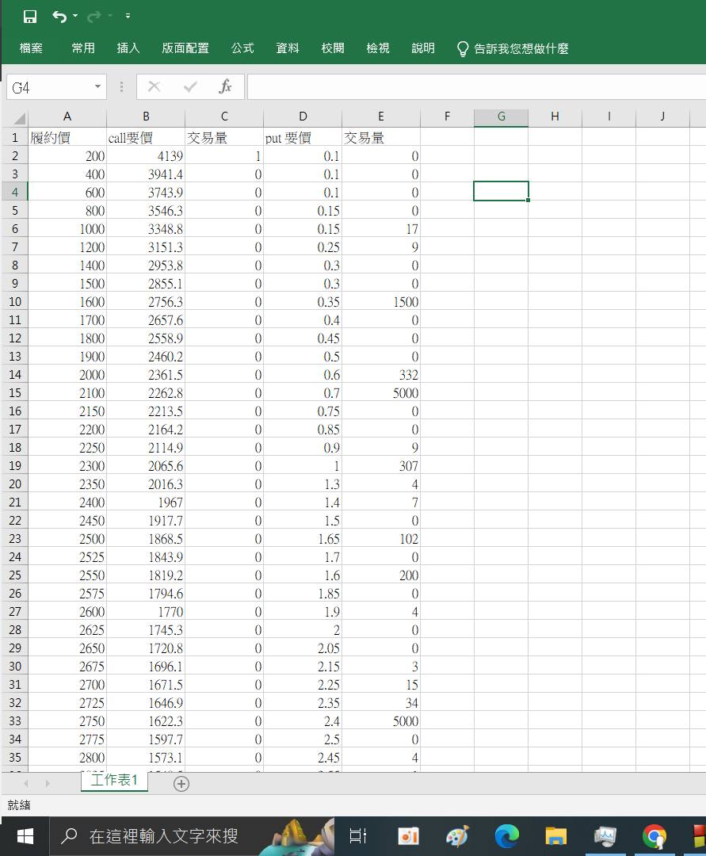
整理後資料

Slide 6
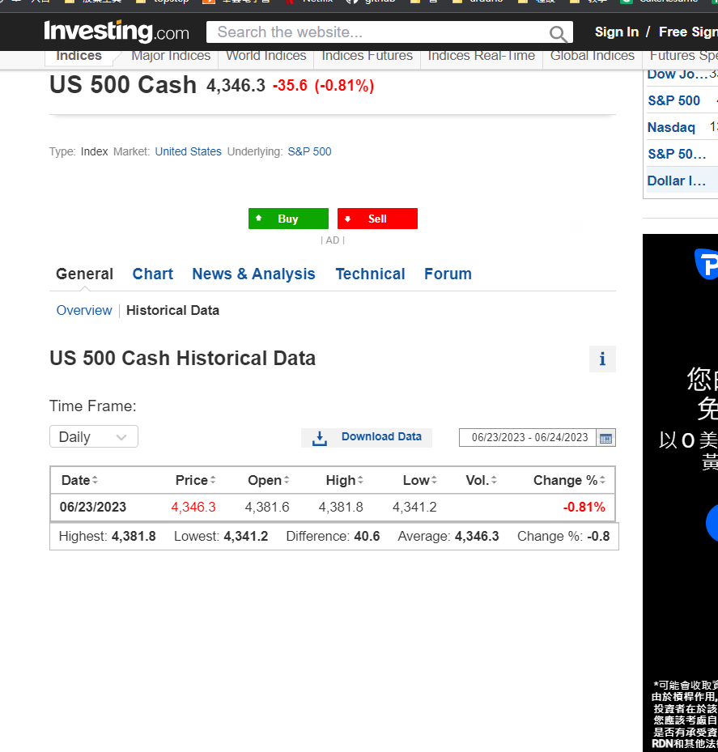
Future

Slide 7
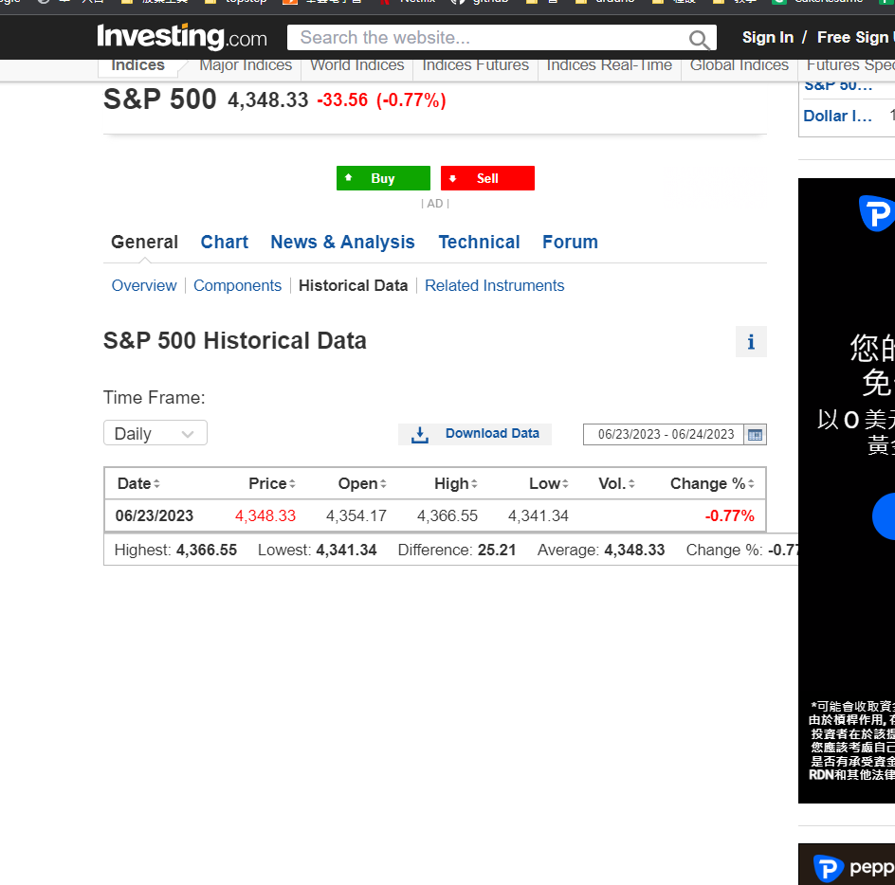
Underlying asset

Slide 8
程式介紹
程式由老師的Theorem2、3、4、6、7條件製作成，每個子程式個跑一個Theorem
main主程式負責導入資料與呼叫子程式
Output : 包含履約價、期權價格、條件價格、成交量、套利空間

Slide 9
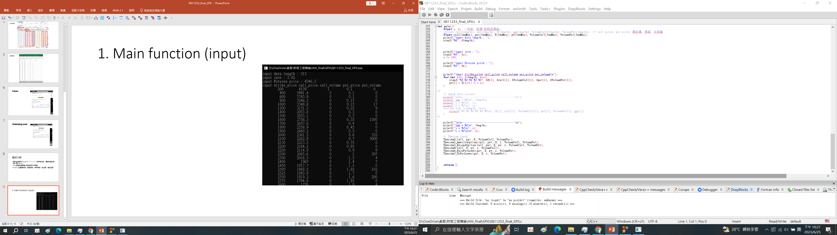
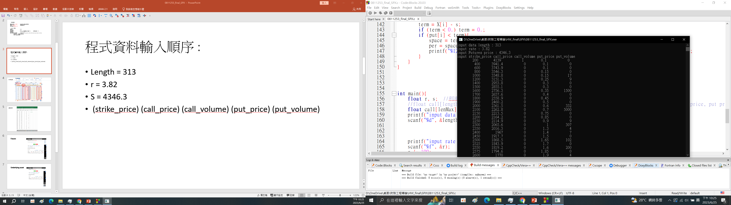
1. Main function (input)

Slide 10
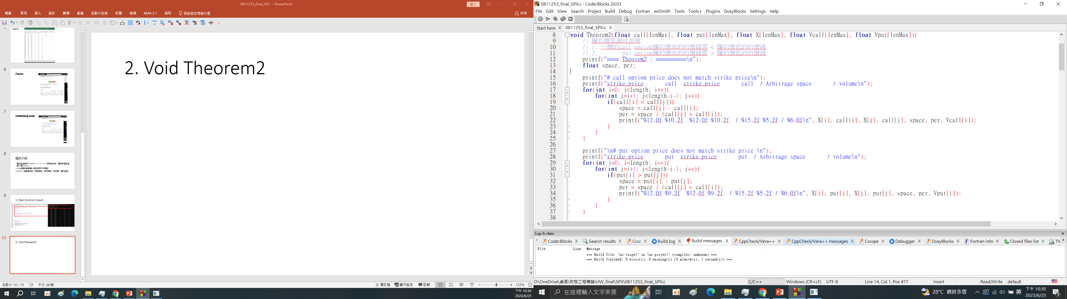
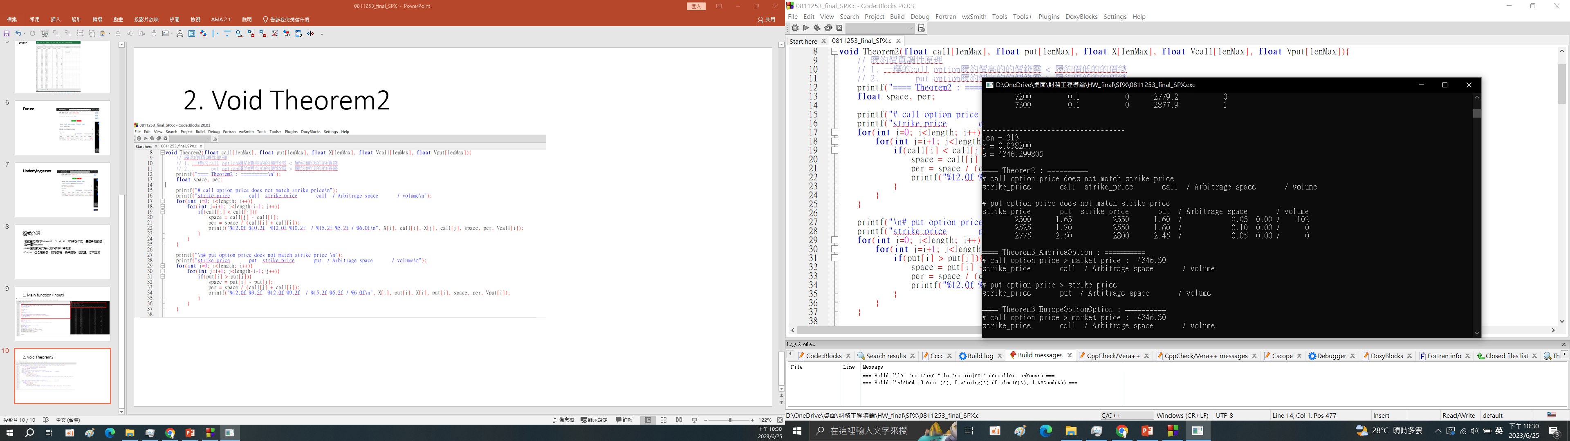
2. Void Theorem2

Slide 11
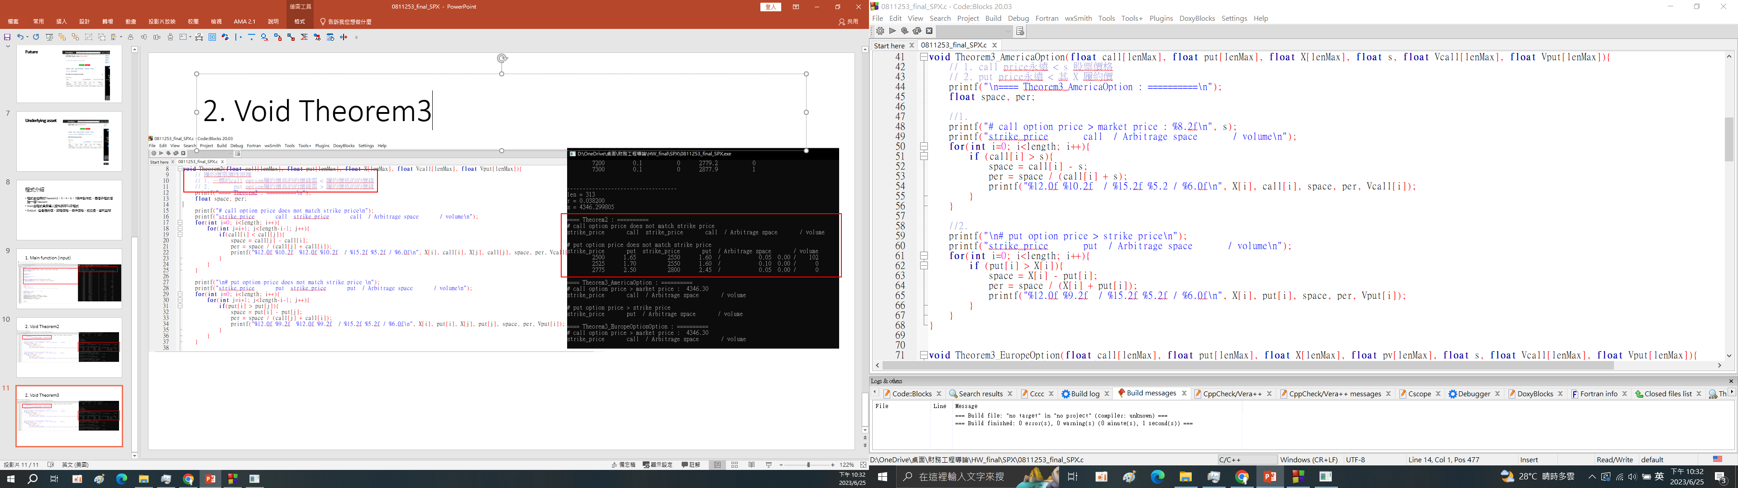
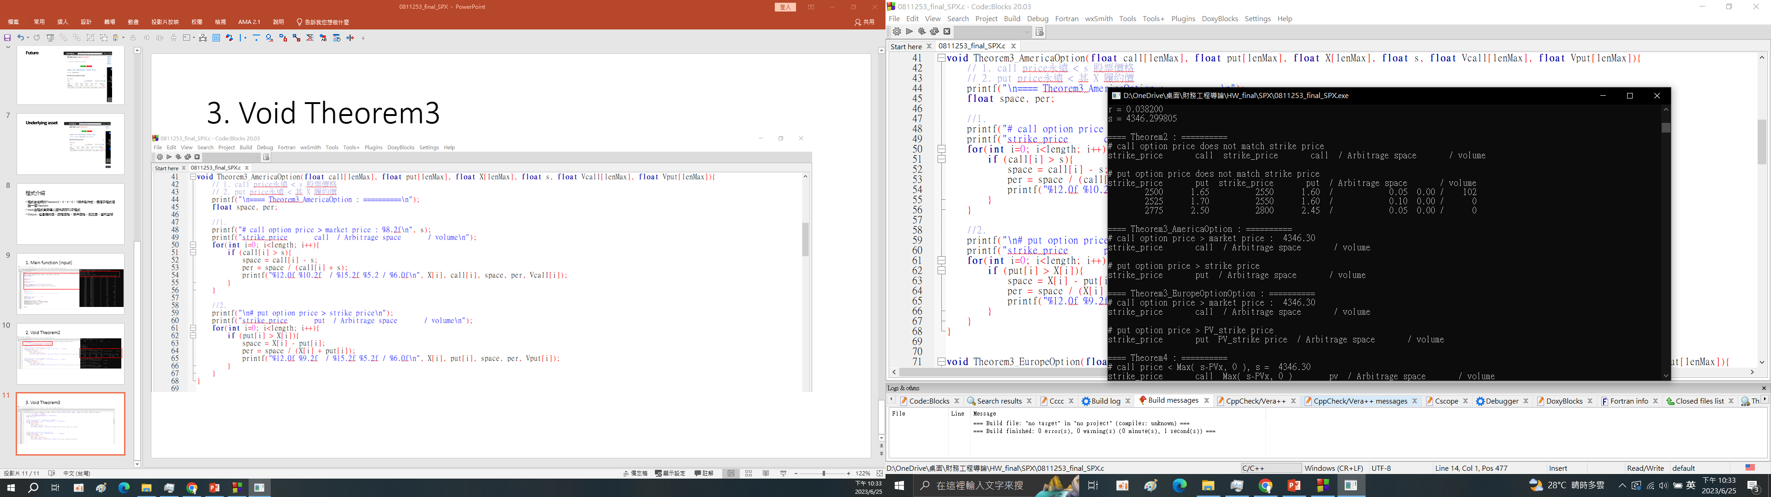
3. Void Theorem3_對美式

Slide 12
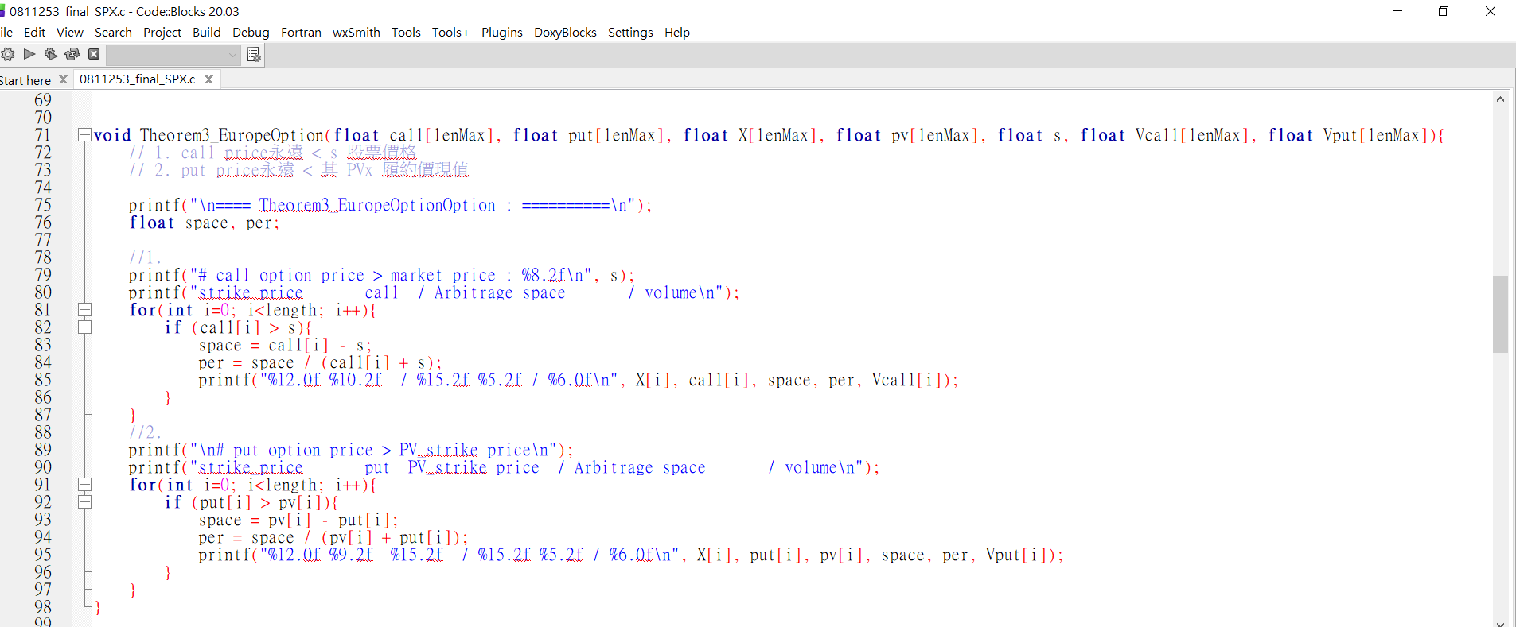
4. Void Theorem3_對歐式

Slide 13
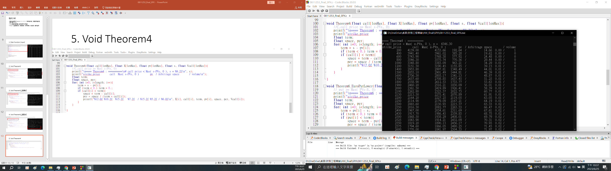
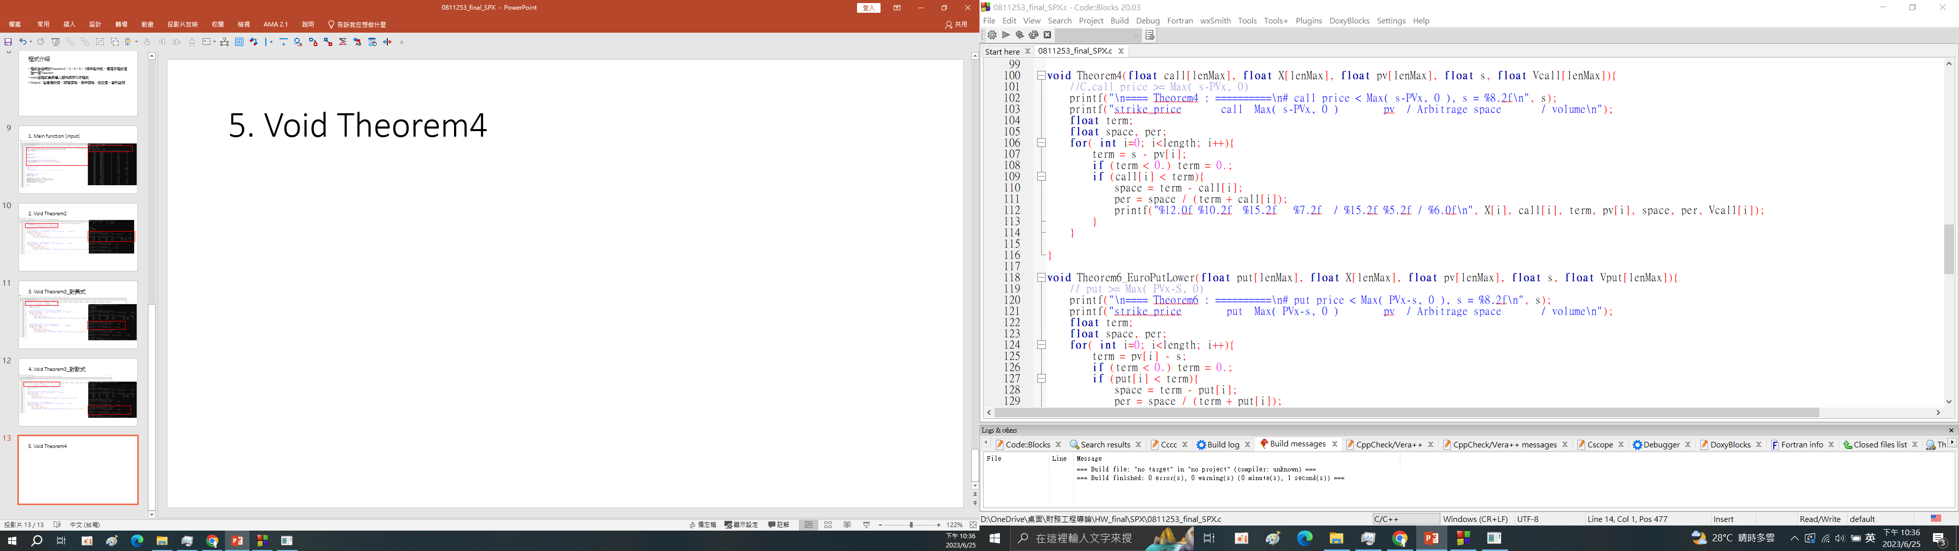
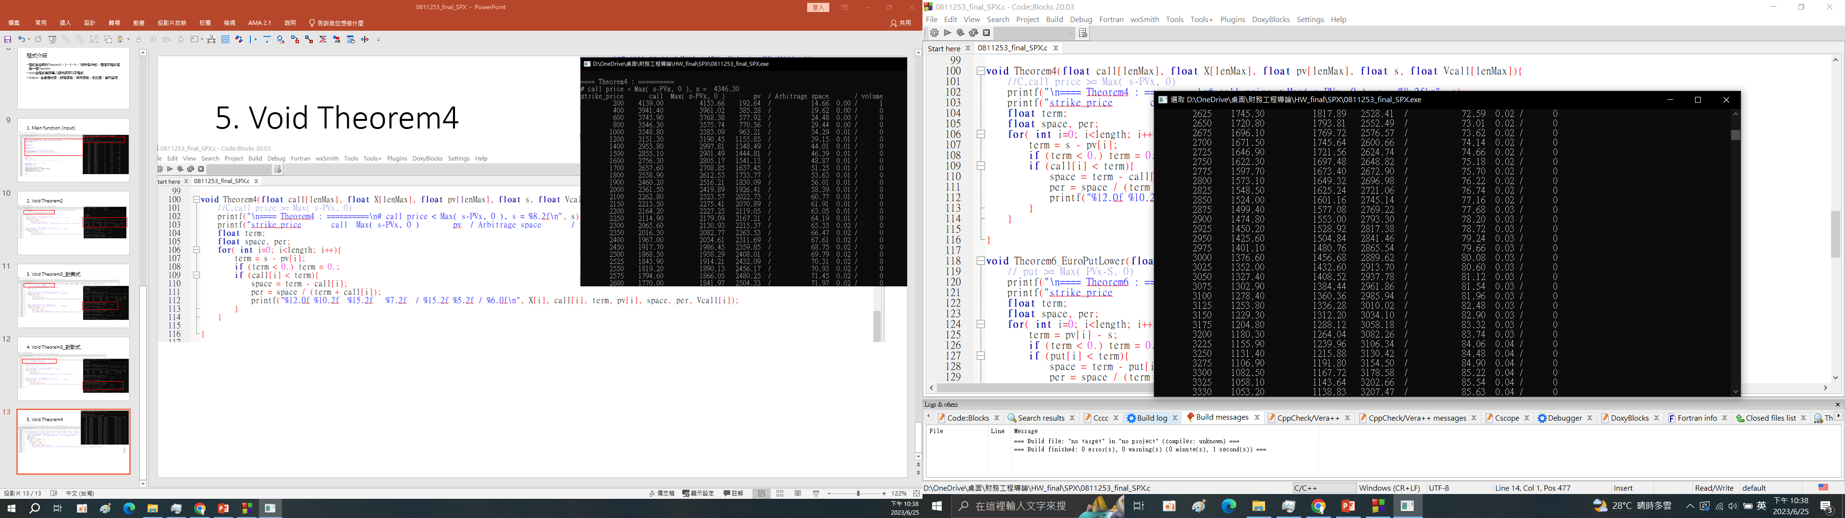
5. Void Theorem4

Slide 14
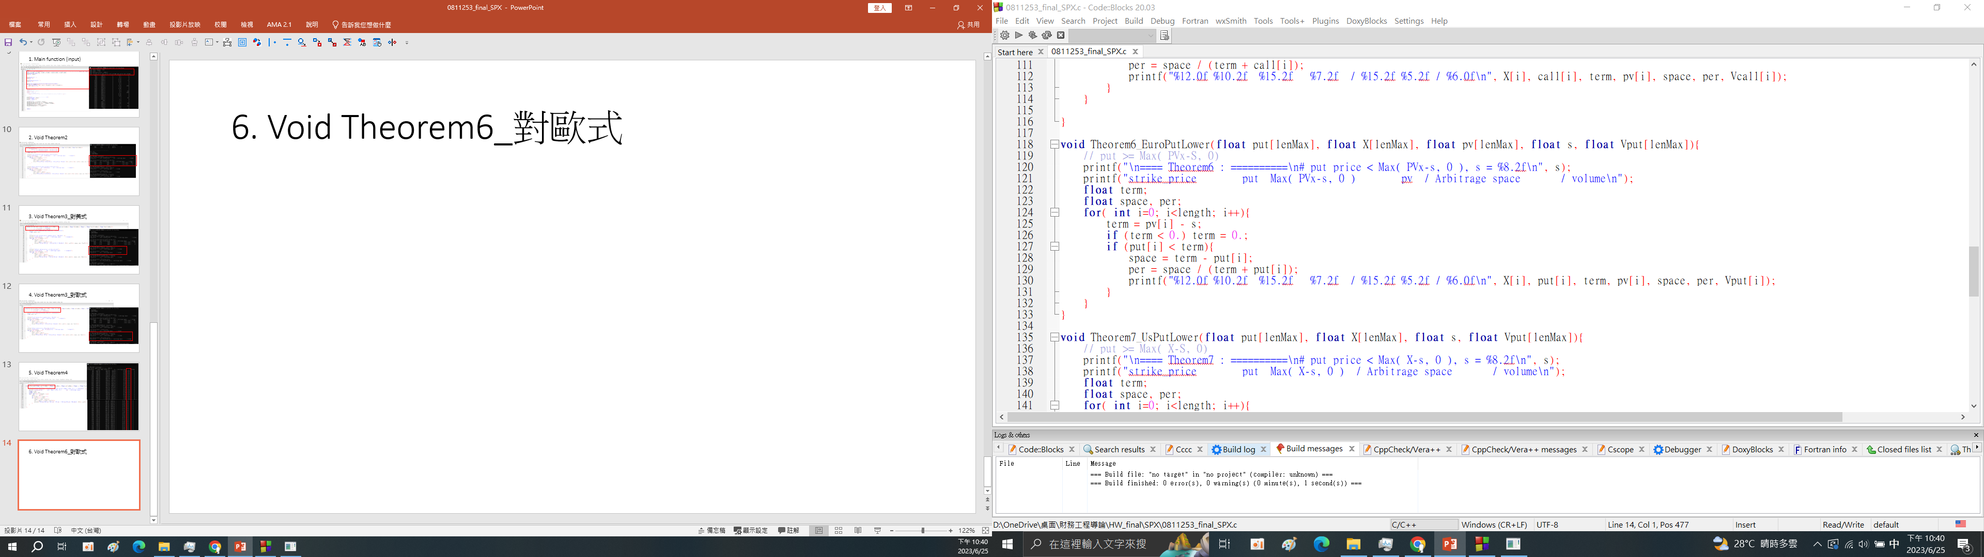
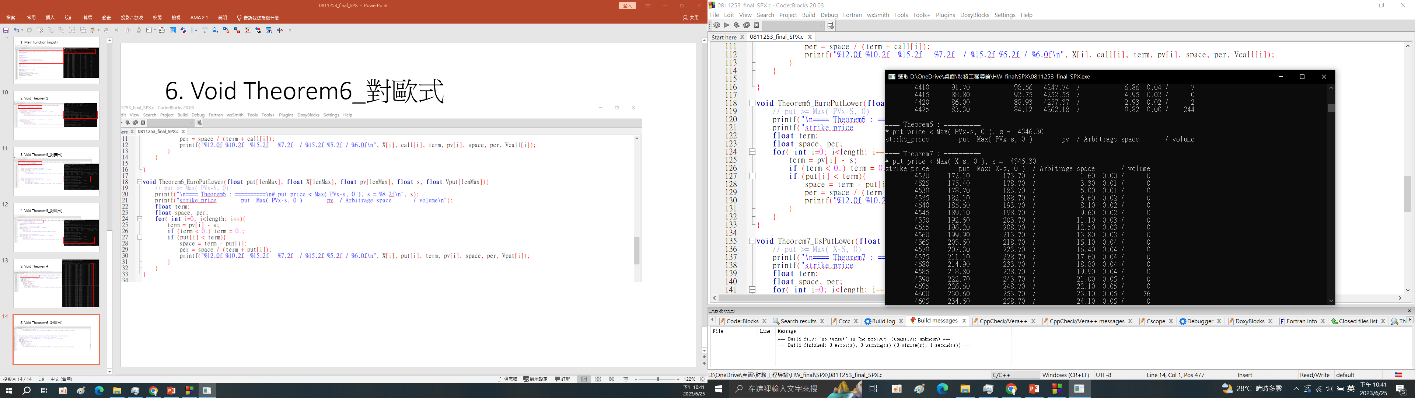
6. Void Theorem6_對歐式

Slide 15
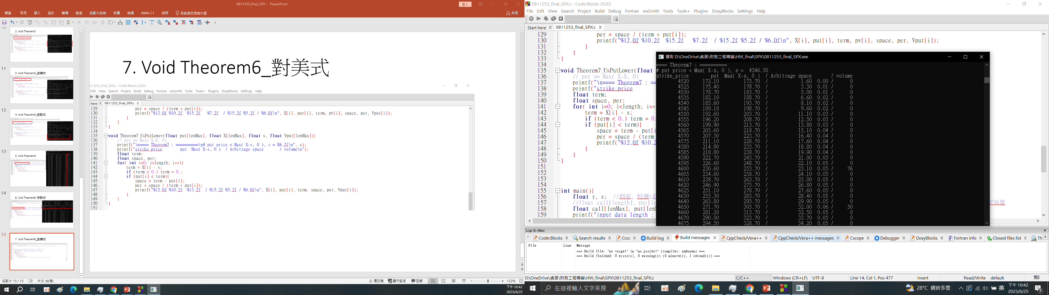
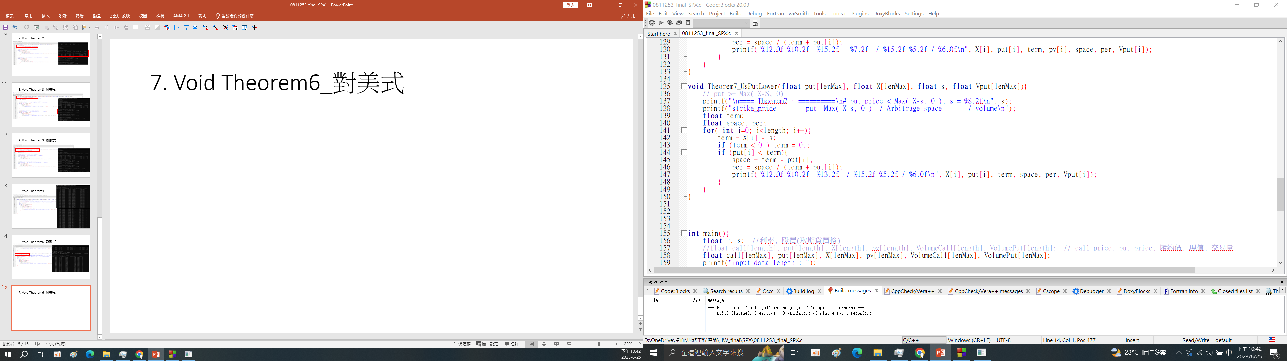
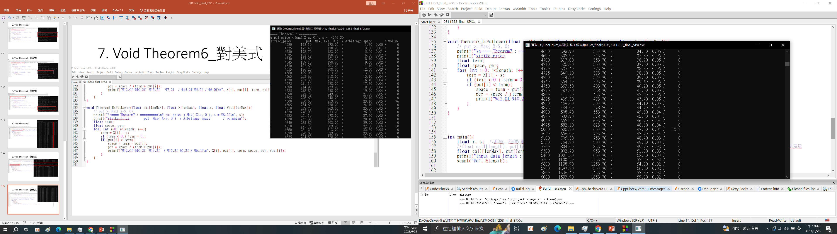
7. Void Theorem6_對美式

Slide 16
套利分析
有套利空間的條件: T2，T4，T7
分析:
可以看到這個程式跑出來有一些條件確實是可以進行選擇權套利的，但有一個原因使得其存在不確定性，因為我的套利空間並沒有扣除成本，而其中可以看到T2的套利空間對成本是趨近0%，T4、T7的空間最高也只有0.11%所以根據不同加券商或者大戶談條件，期權的手續費等成本確實有可能到0.11%下的機會，但是我們的可能就微乎其微，所以我判斷這一天的期權價格是無法套利的。

